Slide 1
2B Görüntüleme ve “Rasterization”
İnönü Üniversitesi
Bilgisayar Mühendisliği Bölümü

Slide 2
2B Görüntüleme
3B görüntülemenin özel bir durumudur. (z=0)
Hesaplamalar 2 boyutlu analitik geometri gösterimleri ile yapılır.
2B görüntülemenin yeterli olduğu bir takım uygulamaları randımanlı çalıştırmak için güçlü bir grafik donanımına – genelde – ihtiyaç duyulmamaktadır.

Slide 3
Temel Görüntü Bileşenleri
Nokta
Doğru parçası
Üçgen
Diğer geometrik şekillerin hepsi bunlardan türetilir.
Eğriler: Uç uca eklenmiş doğru parçalarının yaklaşımlarıyla
Çokgenler: Üçgen alanlarına ayrılarak
Eğimli alanlar: Üçgenlerin yaklaşımlarıyla
Bir şeklin mümkün olan en küçük temel bileşenlere ayrılması, paralel işlem imkanı sağlaması açısından donanım için elzemdir.

Slide 4
2B Nesne Tanımlamaları
Basit çokgen, iç kesişimlerin olmadığı çokgendir.
Dışbükey (konveks) çokgende çokgene ait herhangi iki noktayı birleştiren doğru parçası çokgenin içindedir.
İçbükey (konkav) çokgende çokgene ait herhangi iki noktayı birleştiren en az bir doğru parçası çokgenin dışındadır.
Dışbükey çokgen
İçbükey çokgen
Basit çokgen
Basit olmayan çokgen

Slide 5
2B Nesne Tanımlamaları
Bir düzgün çokgenin kenar sayısı arttıkça bir çember şekline yaklaşır.
Bir çemberin x veya y ekseninde büyütülmesi/küçültülmesi ile bir elips elde edilebilir.
6
6
5
5
4
4
3
3
2
2
1
1
0
1
2
3
4
5
6
7
8
9
10
0
1
2
3
4
5
6
7
8
9
10

Slide 6
2B Nesne Gösterimleri
Köşe ve kenar tabloları ile mümkündür.
Her köşe bir kez yazılır.
Şeklin çizilmesi ve basit işlemler (dönüşümler, nokta içeride-dışarıda testi vs.) için yeterlidir.
Kenarların saatin ters yönünde sıralanma teamülü söz konusudur.
Köşeler
0 | (0, 0)
1 | (2, 0)
2 | (0, 1)
3 | (2, 1)
4 | (1, 1.5)
Kenarlar
0 | (0, 1)
1 | (1, 3)
2 | (3, 4)
3 | (4, 2)
4 | (2, 0)
E₃
V₄
E₂
V₂
V₃
E₄
E₁
E₀

Slide 7
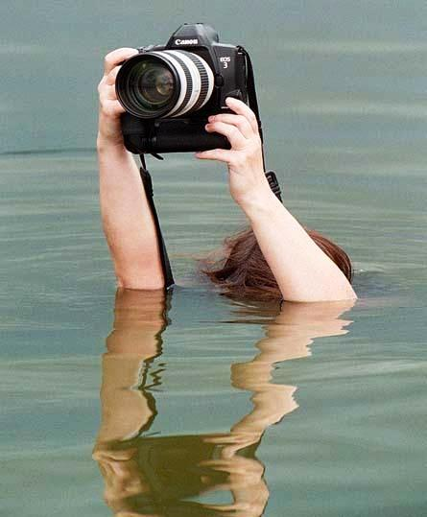
Bir Resim Oluşturmanın İki Yolu
Çizerek
Fotoğraf Çekerek
Veya tabletle

Slide 8
Bir Resmin İki “Rendering” Şekli
Rasterization

Slide 9
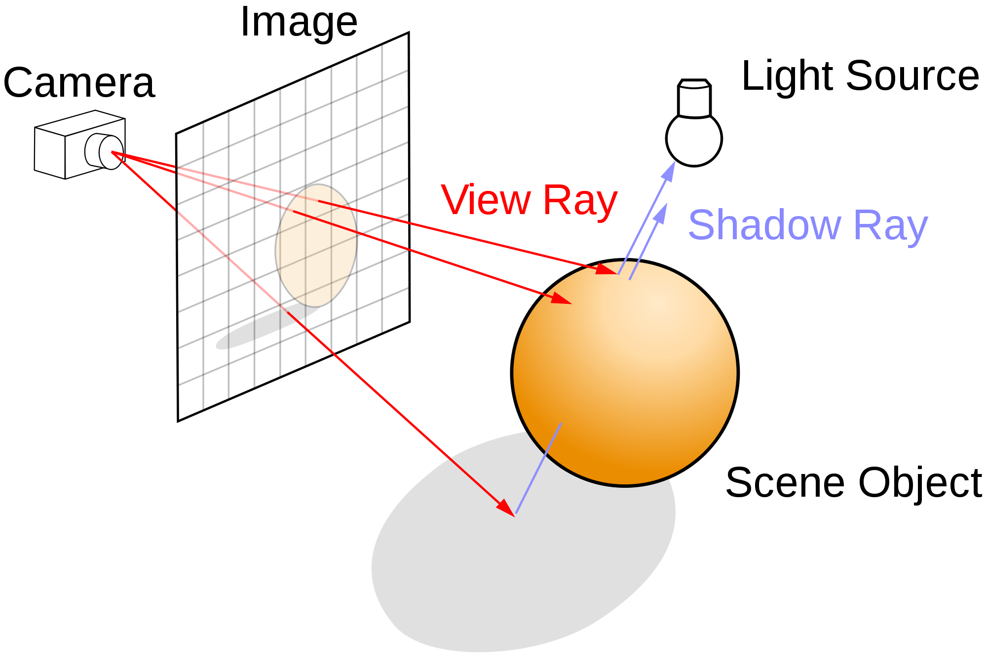
Bir Resmin İki “Rendering” Şekli
Ray Tracing

Slide 10
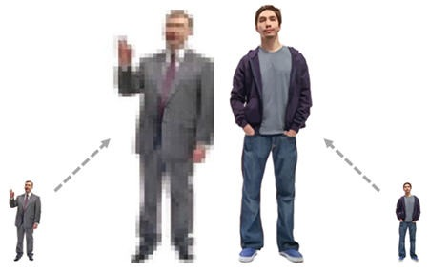
Rasterization
“Pikselleştirme” şeklinde Türkçeleştirilmiştir.
Vektör biçimindeki veriyi raster (piksel veya noktalar) biçimine dönüştürme işlemidir.
Görüntüler kesikli bileşenler şeklinde ifade edildiğinden, yakınlaştırma sonucunda görüntüde bozulmalar oluşabilmektedir.

Slide 11
Rasterization
Raster tabanlı bir görüntüleme sisteminde, şekillerin oluşturulması için iki basit yaklaşım söz konusudur.
Tarama çizgisi (Scan line): Şeklin üzerinden geçen tarama çizgilerinin örtüşme aralıklarının tespiti
Doldurma yöntemi (Fill method): İçerideki bir noktadan başlayarak sınır durumuna gelene kadar dışarıdaki noktaya ilerleme
Tarama çizgisi: Çokgen, çember vb. basit şekiller
Doldurma yöntemi: Karmaşık şekiller için etkileşimli doldurma

Slide 12
İçeride – Dışarıda Testi
Bir şeklin kapladığı alanı doldurmak için, şeklin içini ve dışını belirlemek gerekir.
Bunun için şöyle bir tek – çift kuralı tanımlanabilir.
Seçilen bir P noktasından bir doğru çizilir. Bu doğru ile kesişen kenar sayısı tek ise nokta şeklin içindedir, çift ise dışındadır.

Slide 13
Bir Çokgenin Ön ve Arka Yüzü
Bir yüzeyin normal vektörünün yönü, çokgenin arka yüzünden ön yüzüne doğrudur.
Normal vektörü ise çokgenin iki kenarının saatin tersi yönünde vektörel çarpımı ile bulunur.
V₃
N = (V₂ – V₁) X (V₃ – V₂)
N
V₂
V₁

Slide 14
“Rasterization” Faaliyetleri
Doğruları ekrana çizdirme
Piksel haritaları (pixmap) üzerinde işlemler yapma
Görüntüleri birleştirme, alanları tanımlama ve değiştirme
Çokgenleri çizme ve doldurma
İstenirse anti-aliasing uygulama

Slide 15
Scan Conversion
Geometrik şekillerin görüntülenmesi için framebuffer içinde kayıtlı bir piksel dizisine (array of pixels) dönüştürülmesi işlemidir.
Kırpma (clipping) işleminden sonra yer alır.
Bütün grafik sistemleri rendering iş akışının sonunda bu işlemi yapar.
Üçgenleri (veya yüksek dereceli temel bileşenleri) ekran üzerindeki piksellerle eşleştirir.

Slide 16
Doğruların Tarama Dönüşümü
Sürekli (continuous) bir geometriyi kesikli (discrete) bir yapıya dönüştürme problemi söz konusudur.
Raster gösteriminde «çizmek» nedir?
Raster sisteminde «doğru» nedir?
Verimlilik ve görünümün ikisini birden dikkate almak gerekir.
Problemin Tanımı: XY düzleminde verilen tam sayı koordinatlı P ve Q noktaları için P’ de başlayıp Q’ da biten bir doğru parçasının en yaklaşık hali için hangi piksellerin raster ekranında olması gerektiğine karar verme.

Slide 17
Rasterization
Öncelikle, bir temel bileşenin kapladığı pikseller numaralandırılır.
Basit mantık: Merkez noktaları, şeklin üzerinde olan pikseller seçilir.
Sonra, temel bileşen boyunca değerler interpolasyon ile hesaplanır.
Köşe noktalarındaki renk, normal vektörleri vs.

Slide 18
Olması Gereken “Rasterization”
Mümkün olan en düşük işlem karmaşıklığı için bir “rasterization” algoritmasının
Hızlı çizdirebilir olması
Basit olması
Tam sayı aritmetiğiyle çalışması
Düzgün görüntülemesi (şekil boyunca sabit bir parlaklık)
gerekir.

Slide 19
«y = mx + n» Mantığı
Özel durumlarda düzgün çalışır.
Yatay Çizgi: P pikselini çiz ve sonraki piksel için x değerini 1 arttır.
Dikey Çizgi: P pikselini çiz ve sonraki piksel için y değerini 1 arttır.
Köşegen Çizgisi: P pikselini çiz ve sonraki
piksel için x ve y değerini 1 arttır.
Ara bölgelerde ise kopukluklar
oluşabilir.

Slide 20
DDA Algoritması
Digital Differential Analyzer
Temel mantığı y_{k+1}’ i, y_{k}’ den Δx’ e göre hesaplamaktır.

Slide 21
DDA Algoritması
Doğrudan y = mx + n’ i hesaplamaktan daha hızlıdır.
Ondalıklı sayı çarpımı yoktur.
Her adımda ondalıklı sayı toplaması vardır.
Fakat yine de sayı yuvarlamaları nedeniyle oluşan hatalar söz konusudur.
Hala işlemler tamamen tam sayı üzerinden değildir.

Slide 22
Bresenham’ ın Algoritması
1967 yılında Jack Bresenham, raster tabanlı görüntüleme sistemleri için aşağıdaki algoritmayı öne sürmüştür.
Girdi: Başlangıç (x₀, y₀) ve bitiş noktaları (x_{son}, y_{son})
Çıktı: Raster biçiminde çizilmiş doğru parçası
drawPixel(x0, y0)
p_{k} ← 2Δy – Δx; x_{k} ← x₀
while x_{k}< x_{end}
X_{k+1}←x_{k} + 1
if p_{k} ≤ 0 choose y_{k}
y_{k+1} ← y_{k}; p_{k+1}← p_{k} + 2Δy
else choose y_{k} + 1
y_{k+1} ← y_{k} + 1; p_{k+1}← p_{k} + 2Δy – 2Δx
draw (x_{k+1}, y_{k+1})
x_{k} ← x_{k+1}
p_{k} ← p_{k+1}

Slide 23
Bir örnek
Bresenham’ ın algoritması ile (20, 10) ve (30,18) noktaları ile tanımlanan doğru parçasını çiziniz.

Slide 24
Çözüm
18
10
 | 20 | 21 | 22 |  |  | 25 |  |  |  |  | 30
18
10
 | 20 | 21 | 22 |  |  | 25 |  |  |  |  | 30

Slide 25
Çember Çizdirmek
(0, 17)
1. Yöntem: Çok kötü
$x$ için $−R→ R^{ }$:
$$y=\sqrt{R^{2} −x^{2}}$$
WritePixel(round($x$), round($y$));
WritePixel(round($x$), round($−y)$);
2. Yöntem: Daha az kötü
$x$ için $0^{′}dan 360$’ a:
WritePixel(round($R cos⁡(x)$), round($R sin⁡(x)$));
(17, 0)
(0, 17)
(17, 0)

Slide 26
3. Yöntem: Simetri Kullanmak
Eğer$\left(x_{0}+a,y_{0}+b\right)$noktası, $\left(x_{0}, y_{0}\right)$ merkezli çember üzerindeyse$:$
O zaman$\left(x_{0}±a,y_{0}±b\right)$ ve $\left(x_{0}±b,y_{0}±a\right)$çemberin üzerindedir.
Dolayısıyla 8’li bir simetri vardır.
Bu sayede problem çemberin 1/8’ i için piksel bulmaya indirgenir.
(x₀ + a, y₀ + b)
R
(x₀, y₀)
(x-x₀)² + (y-y₀)² = R²

Slide 27
Somut Nesneleri Tarama
Hızlı prototip üretme gün geçtikçe daha ucuzlaşmakta ve yaygınlaşmaktadır.
3B yazıcılar tabaka üstüne tabaka yığarak katı nesneleri oluşturabilir.
Gıda ‘’yazdırma’’: http://www.youtube.com/watch?v=55NvbBJzDpU
Biyo-yazdırma:
http://www.youtube.com/watch?v=-RgI_bcETkM

